Slide 1

Проектные задачи как новая форма учебной деятельности в начальной школе
Курсы повышения квалификации
Подготовил: Лев-Толстовский район

Slide 2
Проблемы , связанные с развитием у школьников умений и навыков самостоятельности и саморазвития, предполагает поиск новых форм и методов обучения, обновления содержания образования.
В последние годы эту проблему в начальной школе пытаются решать через организацию проектной деятельности.
Проектная деятельность способствует формированию ключевых компетентностей учащихся, подготовки их к реальным условиям жизнедеятельности, выводит процесс обучения и воспитания из стен школы в окружающий мир.

Slide 3
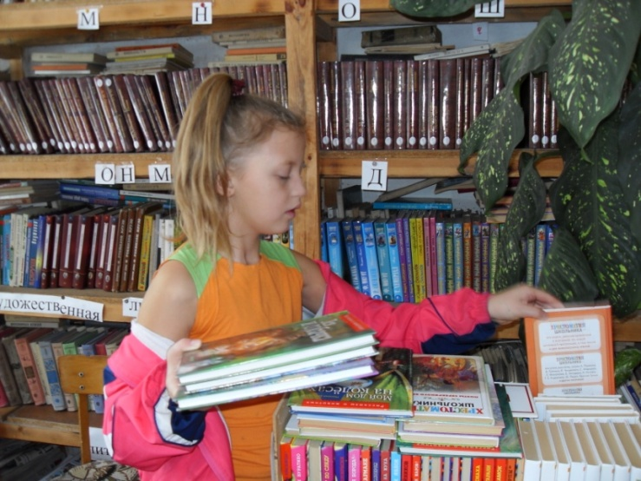
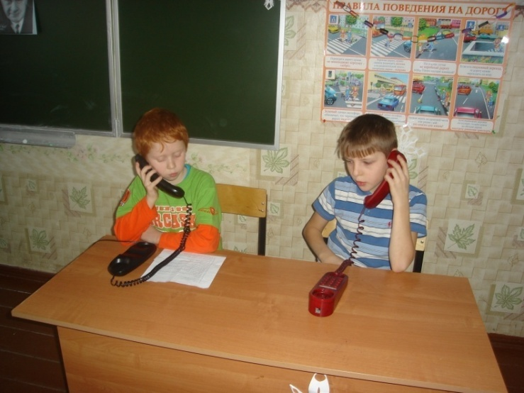
Полноценная проектная деятельность не соответствует возрастным возможностям младших школьников. Переносить способы работы из основной школы в начальную школу, не подготовив для этого необходимую почву, неэффективно и, как правило, вредно. Прообразом проектной деятельности основной школы для младших школьников могут стать проектные задачи.
«Спорьте, заблуждайтесь, ошибайтесь, но ради бога, размышляйте, и хотя и криво, да сами».
Г. Э. Лессинг (немецк. философ)

Slide 4
На чём основана проектная деятельность учащихся, в общем, и проектные задачи в частности.
Формирование психологических условий развития общения кооперации сотрудничества на основе:
доброжелательности, доверия и внимательности к людям, готовности сотрудничества, оказанию помощи тем, кто в ней нуждается;
уважения к окружающим;
Развитие умения учиться, как первого шага к самообразованию и самовоспитанию:
Развитие широких познавательных интересов, инициативы и любознательности, мотивов познания и творчества;
Формирование способности к организации своей учебной деятельности (планированию, контролю, оценке)

Slide 5
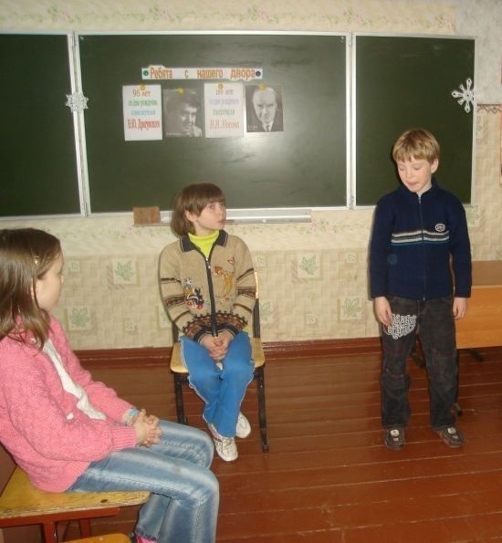
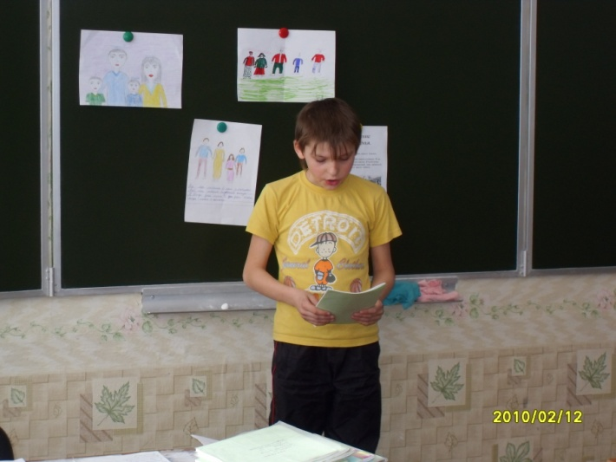
Развитие самостоятельности, инициативы и ответственности личности как условия её самоактуализации:
формирование самоуважения и эмоционально-положительного отношения к себе; готовности открыто выражать и отстаивать свою позицию, критичности к своим поступкам и умения адекватно их оценивать.

Slide 6
Проектная деятельность своё центральное место занимает в подростковой (основной) школе. В начальной школе могут возникнуть только её прообразы в виде творческих заданий или специально созданной системы проектных задач.
Под проектной задачей мы понимаем задачу , в которой через систему или набор заданий целенаправленно стимулируется система детских действий, направленных на получение ещё никогда не существовавшего в практике результата («продукта»).

Slide 7

Итак, проектная задача – это система (для 4-5 классов - набор) заданий (действий), направленных на поиск лучшего пути достижения результата в виде реального «продукта».

Slide 8
Необходимые условия для эффективной проектной деятельности учащихся.
То, что дети могут сделать вместе сегодня,
завтра каждый из них может сделать самостоятельно.
Л. Выготский
Одна из главных задач начальной школы – сформировать группу детей (класс) как учебное сообщество.
1. Провести подготовительную работу (ученик должен владеть необходимыми знаниями, умениями и навыками в содержательной области проекта).
2. Следующие умения и навыки нужно формировать в процессе работы над проектом или вне его:
мыследеятельностные: выдвижение идеи, проблематизация, целеполагание и формулирование задачи, выдвижение гипотезы, обоснованный выбор способа или метода деятельности, самоанализ и рефлексия;

Slide 9
презентационные: построение устного сообщения о проделанной работе, выбор способов и форм наглядной презентации результатов деятельности.
коммуникативные: слушать и понимать других, выражать себя, находить компромисс, взаимодействовать внутри группы, находить консенсус;
поисковые: находить информацию по каталогам, контекстный поиск, в Интернете, формулирование ключевых слов;
информационные: выделение главного, структурирование информации, представление в различных формах, упорядоченное хранение и поиск;
проведение инструментального эксперимента: организация рабочего места, подбор необходимого оборудования, подбор и приготовление материала, проведение собственно эксперимента, наблюдение хода эксперимента, измерение параметров, осмысление полученных результатов.

Slide 10
3. Каждый проект должен быть обеспечен всем необходимым.
4. Учитывать возрастные особенности учащихся.
Интерес к работе и посильность во многом определяют успех. В рамках проектной деятельности предполагается, что проблемный вопрос предлагают учащиеся. Но в условиях начальной школы допустимо представление вопроса учителем или помощь ученикам во время его формулирования.
5. Обеспечить заинтересованность детей в работе над проектной задачей – мотивацию.
6. Внимательно относиться к выбору основополагающего вопроса проекта.
Если вопрос интересен, то и проект будет успешен. При необходимости его нужно корректировать.
7. Создавать группу не более 5 человек.
8. Учесть и избежать «подводных камней».

Slide 11

Первая опасность – подменить деятельность выполнение задания, сделать многое за детей. Необходимо работать в стиле педагогической поддержки.
Вторая опасность – не изучение научных работ, грамотное изложение их содержанипревратить проект в реферат. Конечно, исследовательский проект предполагает я. Но ученик должен иметь собственный угол зрения, под которым он будет рассматривать реферируемые источники.
Третья опасность – переоценка результатов проектной задачи и недооценка её процесса. Оценка даётся по результатам презентации, а презентуется именно результат проектной задачи. Чтобы оценка была объективной, необходимо внимательно отнестись к составлению и последующему анализу отчёта учащегося.

Slide 12
Деятельность учителя и учеников на разных этапах работы над проектом.
Название этапа | Сро-ки | Ученик | Учитель
1. Подготовительный |  | Формулирование основополагающего и проблемного вопросов . | Создание проблемной ситуации.
2. Проектировочный |  | Определение тем исследования. Формирование групп. | Координация работы.
3. Практический |  | Сбор материала. Создание презентаций и публикаций. | Координация работы.
4. Контрольно-коррекционный |  | Самооценка. | Координация работы.
5. Заключительный |  | Представление проекта | Координация работы. Портфолио .

Slide 13
Последовательность и сроки выполнения работы:
подобрать и изучить литературу, информацию в Интернете
-подобрать фотографии, репродукции и т.д.
-провести опрос, опыт, наблюдение
- выполнить рис, макеты, модели, схемы
сравнить полученные результаты
-подготовить презентацию
Выбрана учеником или представлена учителем
Предмет, основное содержание, рассуждение и т. д
1. Тема
Звучит лаконично, отражает тему проекта.
Написать, составить, узнать, доказать, сделать
2.Цель
4. План действий и его выполнение
Шаги, которые нужно сделать. Чтобы достичь цель.
Изучить, описать, установить, выяснить, привлечь
3.Задачи
ПРОЕКТ
Продукт проектной деятельности
-макет, модель
-газета, журнал. Буклет
-карта, справочник, фотоотчёт, фильм
- игра, праздник, экскурсия
5. Форма проекта
Демонстрация полученного продукта
-выставка, аукцион и т.п.
спектакль, концерт, праздник
-демонстрация презентации, видеофильма, модели и т.п.
6. Защита проекта

Slide 14
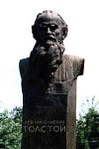
«Чем легче учителю учить, тем труднее ученикам учиться. Чем труднее учителю, тем легче ученику. Чем больше будет учитель сам учиться, обдумывать каждый урок, и соизмерять с силами ученика, чем больше вызывать на вопросы и ответы, тем легче будет учиться ученик».
Л.Н. Толстой

Slide 15

Творческих
успехов

